Slide 1
Практический семинар
«Развитие речи обучающихся в начальной школе в контексте ФГОС. Работа над пониманием текста. Несплошные тексты»
Санкт-Петербург
2020 год

Slide 2
Формирование читательских компетенций младших школьников при работе
с несплошными текстами
(технология продуктивного чтения)
Аленова С.М.- методист ИМЦ Петроградского района,
учитель ГБОУ НОШ № 99 «СТАРТ» Петроградского района

Slide 3
Читательская грамотность –
это способность человека понимать и использовать тексты, размышлять о них, заниматься чтением для достижения целей, расширения своих знаний

Slide 4
ФГОС НОО: ориентировать современную начальную школу на такое приоритетное направление, как формирование универсальных учебных действий, важнейшим из которых является смысловое чтение (понимание, интерпретация и оценка текста), как метапредметное умение

Slide 5
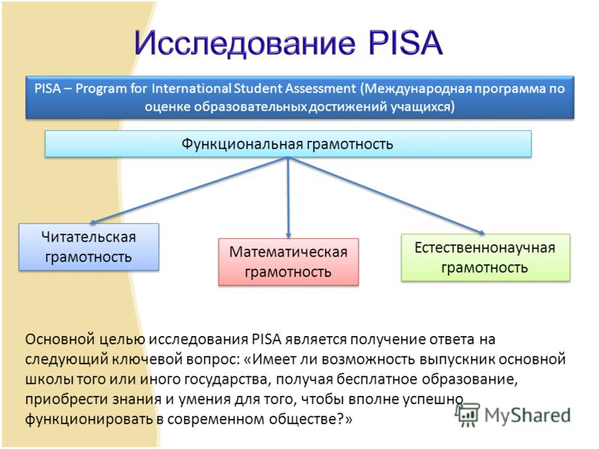

Slide 6
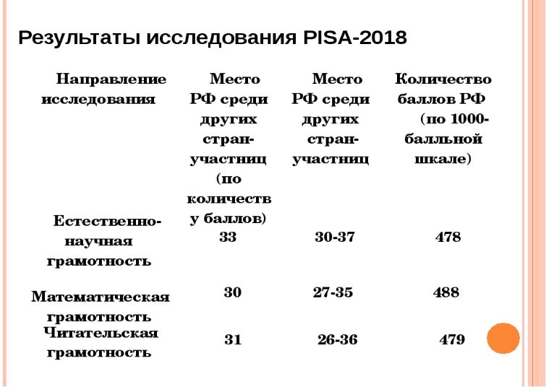

Slide 7
Причины невысоких результатов
Отсутствие или недостаточность заданий междисциплинарного характера;
В ходе изучения отдельных предметов они практически не встречаются с жизненными ситуациями, в которых чтение им необходимо для решения общественных и частных задач;
Учебные задачи, которые решают школьники, далеки от жизненных интересов и социального опытао бучающегося.

Slide 8
Работа с информацией является составной частью всех учебных предметов в начальной школе в условиях реализации ФГОС НОО.
Возникает потребность в формировании навыка поиска информации, её анализа, синтеза, обработки, предоставления её в максимально рациональной форме.

Slide 9
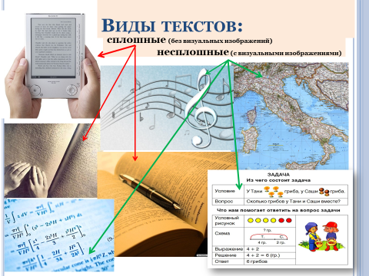

Slide 10
Информация – это любые сведения, принимаемые и передаваемые, сохраняемые различными источниками.
«Несплошные» тексты- это тексты, в которых информация предъявляется невербальным или не только вербальным способом.
Это тексты, сочетающие в себе несколько источников информации, c которыми учащиеся чаще всего встречаются в реальной действительности.
Несплошной
текст
Входные билеты, афиши, объявления, рекламные постеры
Географические карты; планы местности, помещений
Обложки журналов, меню,
Графики, диаграммы
схемы, таблицы

Slide 11



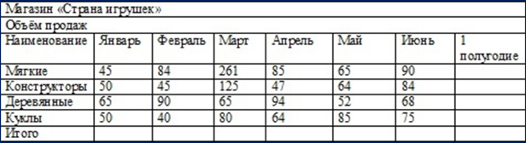
1. Умение различать сплошные и несплошные тексты, определять вид несплошного текста

Slide 12

2.Умение читать несплошной текст (воспринимать его, извлекать информацию, данную в явном и неявном виде, интерпретировать её)
Задания с выбором ответа(требуется отметить верный ответ из нескольких предложенных)
Задания с кратким ответом(требуется записать самостоятельно найденный ответ или вывод в краткой форме в предложенном месте)
Задания с развернутым ответом(надо записать решение или обосновать выбор одного из вариантов решения.

Slide 13
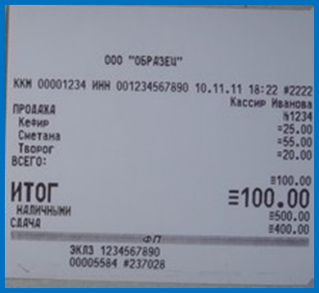
3.Умение переводить информацию в другие текстовые формы.(Создать сплошной текст на основе несплошного текста)
Задача: Задание: Кассовый чек
У мамы было 500 рублей.
Она купила в магазине кефир
за 25 рублей,
сметану за 55 рублей,
творог за 20 рублей.
Сколько денег осталось у мамы?

Slide 14

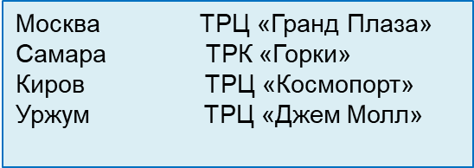
4.Умение менять вид несплошного текста: перевод таблицы в схему
Задание:
В каких городах находятся эти центры и комплексы? Соедини стрелками.
Получается схема:
Город | Место проведения | Время | Дни
Москва | ТРК «Горки» | 14-00 | 6
Самара | ТРЦ «Космопорт» | 16-00 | 7
Киров | ТРЦ «Джем Молл» | 15-00 | 8
Уржум | ТРЦ «Гранд Плаза» | 13-00 | 9

Slide 15
5.Умение самостоятельно создавать и оформлять несплошной текст
Литературное чтение, 2 класс
В.Сутеев. «Снежный зайчик»
Задание:
1. Прочитай текст.
2. Заполни таблицу, пользуясь текстом.
Имя героя | Что слепили дети из снега
 | в первый раз | во второй раз | в третий раз
Коля | снеговик | Дед Мороз | ракета
Саша | медведь | Снегурочка | спутник

Slide 16
6.Умение использовать полученную информацию для решения учебной задачи:
формулирование системы вопросов (заданий) на основе содержания прочитанного несплошного текста;
использование полученной информации в новой ситуации;
сопоставление новой и ранее полученной информации;
выполнение мини-проекта (проекта) на определённую тему с использованием в том числе информации, извлечённой из несплошных текстов.
Окружающий мир, 2 класс
Мини-проект «Из чего состоит наша пища?»
Название продукта | Количество
 | белки | жиры | углеводы | Другие компоненты

Slide 17
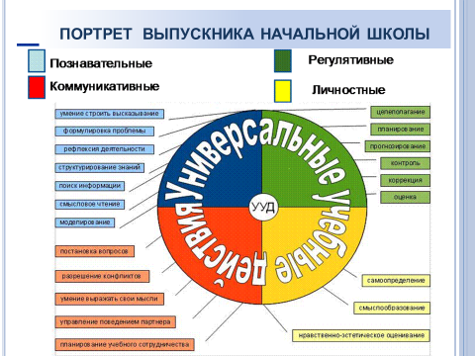

Slide 18
Спасибо за внимание!

